Slide 1

ঈশ্বরের সমস্ত ইচ্ছায় দৃঢ় থাকা
১৩ম পাঠ ২৮ মার্চ, ২০২৬ এর জন্য

Slide 2


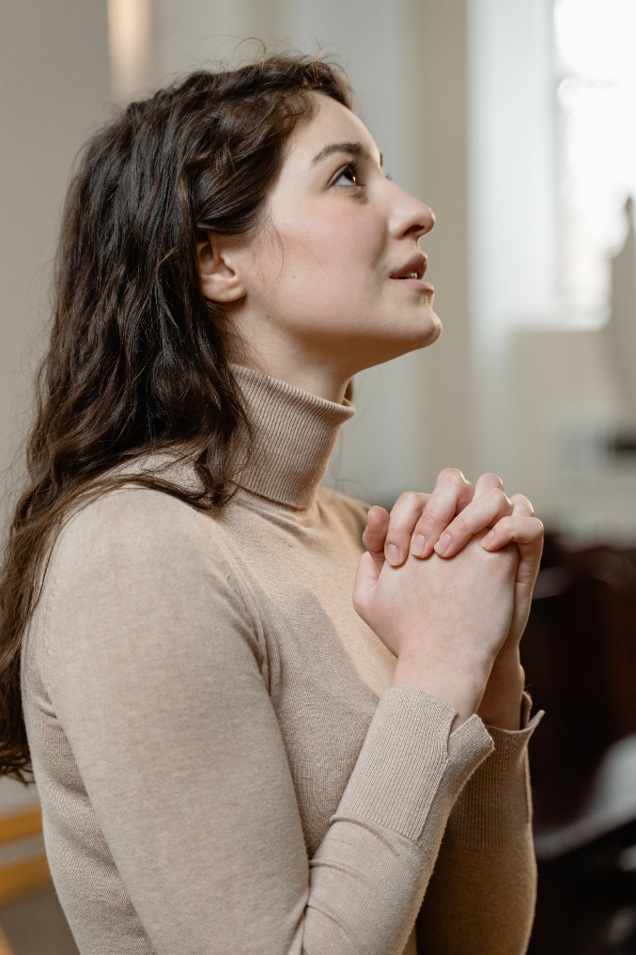

“সর্ববিষয়ে ধন্যবাদ কর; কারণ খ্রীষ্ট যীশুতে ইহাই তোমাদের উদ্দেশে ঈশ্বরের ইচ্ছা।”
১ থিষলনীকীয় ৫:১৫ পদ

Slide 3

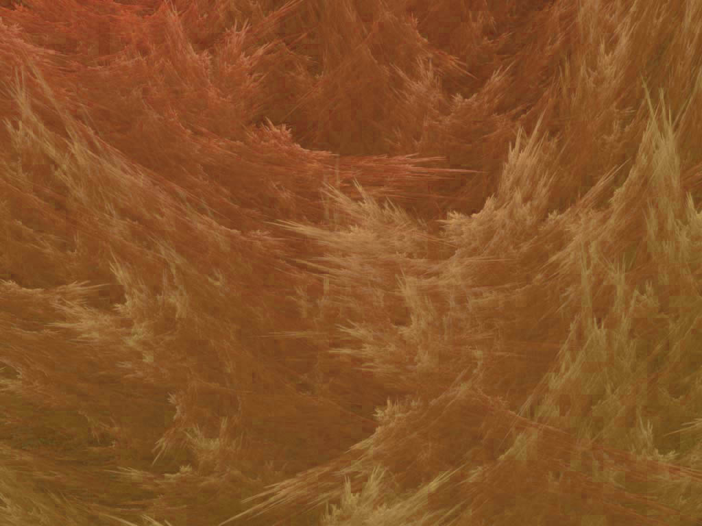
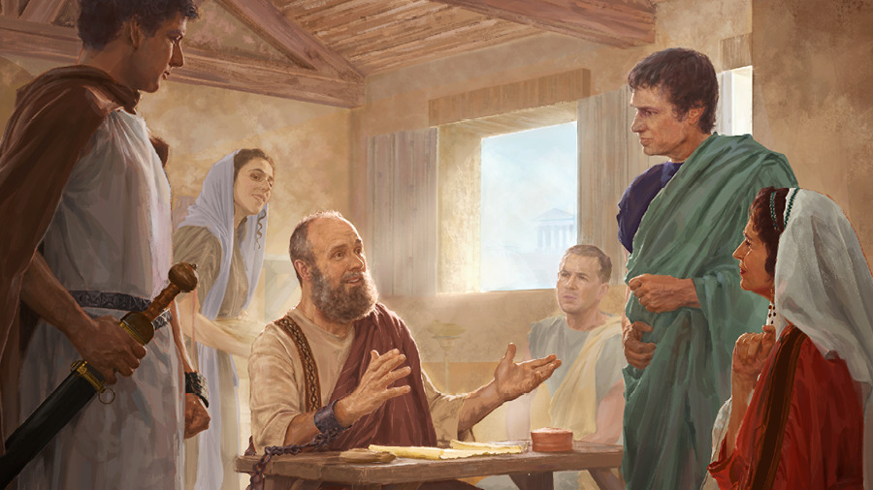
পৌল বিভিন্ন সহযোগীর সঙ্গে কাজ করতেন এবং যারা মণ্ডলীগুলোকে রক্ষা ও শক্তিশালী করার জন্য আন্তরিকভাবে নিজেদের উৎসর্গ করেছিলেন, তিনি তাদের কাজের স্বীকৃতি দিতেন।
দূতরা
তুখিক এবং ওনীষিমকে (কলসীয় ৪:৭-৯)
ছিন্নত্বক্ ব্যক্তিরা
আরিষ্টার্খ, মার্ক এবং যীশু (কলসীয় ৪:১০-১১)
প্রশিক্ষক
ইপাফ্রা (কলসীয় ৪:১২-১৩)
প্রিয় এবং পার্থিব
লূক এবং দীমা (কলসীয় ৪:১৪)
গির্জার নেতারা
নুম্ফা এবং আর্খিপ্প (কলসীয় ৪:১৬-১৮)
কলসীয়দের প্রতি লেখা চিঠির শেষে, পৌল তাঁর সহযোগীদের পক্ষ থেকে শুভেচ্ছা পাঠান এবং কলসীর বিশ্বস্ত ভাইদের অভিবাদন জানান।
এর সাথে ইপাফ্রাসের এই আন্তরিক ইচ্ছাও যুক্ত হয়েছে: “যেন তোমরা ঈশ্বরের সমস্ত ইচ্ছায় দৃঢ়, পরিপক্ক এবং সম্পূর্ণ নিশ্চিত হয়ে স্থির থাকতে পারো” (কলসীয় ৪:১২)।

Slide 4

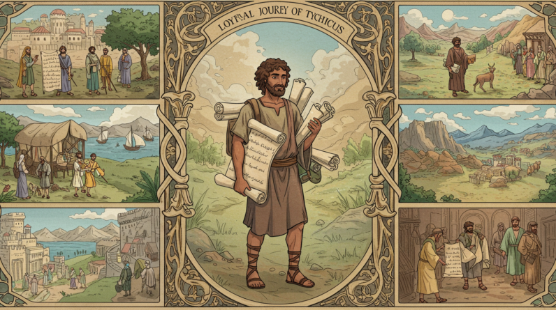
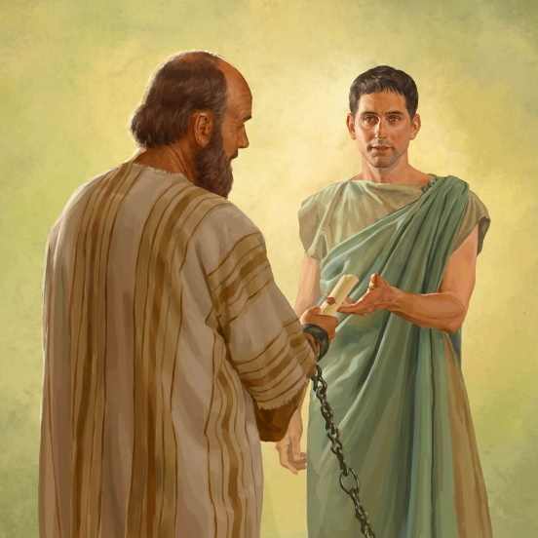


দূতরা
“প্রভুতে প্রিয় ভ্রাতা, বিশ্বস্ত পরিচারক ও সহদাস যে তুখিক, তিনি তোমাদিগকে আমার সমস্ত বিষয় জানাইবেন। আর বিশ্বস্ত ও প্রিয় ভ্রাতা ওনীষিমকেও সঙ্গে পাঠাইলাম, যিনি তোমাদেরই একজন। ইঁহারা এখানকার সমস্ত সমাচার তোমাদিগকে জ্ঞাত করিবেন।” (কলসীয় ৪:৭, ৯)
সাম্রাজ্যের সবচেয়ে গুরুত্বপূর্ণ শহরগুলিতে সুসমাচার প্রচার করার পাশাপাশি, পৌল মণ্ডলীগুলির সাথে যোগাযোগ বজায় রাখতে, অথবা যাদের তিনি ব্যক্তিগতভাবে চিনতেন না তাদের উৎসাহিত করার জন্য চিঠি লিখতেন।
এই চিঠিগুলো প্রিয় ও বিশ্বস্ত ভাইদের মাধ্যমে পাঠানো হয়েছিল (কলসীয় ৪:৭-৯)।
তুখিক
ওনীষিম
পৌলের তৃতীয় ধর্মপ্রচার যাত্রায়, তিনি যিরূশালেমে একটি দান পৌঁছে দেওয়ার জন্য তাঁর সঙ্গে গিয়েছিলেন (প্রেরিত ২০:৪)। তিনি রোমে পৌলকে সাহায্য করেছিলেন এবং ইফিষীয় ও কলসীয়দের কাছে পত্রগুলো পৌঁছে দিয়েছিলেন (ইফিষীয় ৬:২১; কলসীয় ৪:৭)। পৌল মুক্তি পাওয়ার পর, তিনি ক্রীটে তীতের স্থলাভিষিক্ত হতে পারতেন (তীত ৩:১২)। পৌলের শেষ কারাবাসের সময়, তাঁকে ইফিষীয় মণ্ডলীর পালক হিসেবে পাঠানো হয়েছিল (২ তীমথিয় ৪:১২)।
ফিলিমোন ছিলেন একজন দাস যিনি তার মনিব ফিলেমনের কাছ থেকে পালিয়ে গিয়েছিলেন। রোমে পৌলের প্রথম কারাবাসের সময় তিনি ধর্মান্তরিত হন। পৌল তাকে একটি আন্তরিক চিঠি দিয়ে তার মনিবের কাছে ফেরত পাঠান এবং ফিলিমনকে অনুরোধ করেন যেন তিনি তার সাথে খ্রিষ্টীয় স্নেহপূর্ণ আচরণ করেন (ফিলেমন ১:১০)। তিখিকাসের সাথে মিলে তিনি কলসীয়দের কাছে পত্রটি পৌঁছে দিয়েছিলেন (কলসীয় ৪:৯)।

Slide 5

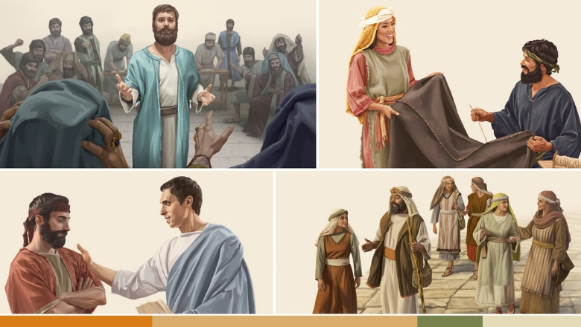
খৎনা করা ব্যক্তিদের
“…ও যুষ্ট নামে আখ্যাত যীশু, ইঁহারা তোমাদিগকে মঙ্গলবাদ করিতেছেন; ছিন্নত্বক্‌ লোকদের মধ্যে কেবল এই কয়েক জন ঈশ্বরের রাজ্যের পক্ষে আমার সহকারী; ইঁহারা আমার সান্ত্বনাজনক হইয়াছেন।” (কলসীয় ৪:১১)
পৌল মণ্ডলীকে বিভক্তকারী প্রাচীরগুলো ভেঙে ফেলার জন্য সংগ্রাম করেছিলেন। তিনি সারা বিশ্ব থেকে এবং বিভিন্ন পটভূমির সহযোগীদের দিয়ে নিজেকে ঘিরে রেখেছিলেন। ইহুদি ও অ-ইহুদি, এশীয় ও ইউরোপীয়রা সম্প্রীতির সাথে একসাথে কাজ করত।
তাঁর স্বপ্ন ছিল এমন একটি ঐক্যবদ্ধ মণ্ডলী প্রতিষ্ঠা করা, যা একটি অভিন্ন লক্ষ্যের দিকে কাজ করবে: সুসমাচার প্রচার।
আরিষ্টার্খ
তিনি থিষলনীকী-নিবাসী ছিলেন (প্রেরিত ২৭:২)। ইফিষীয় দাঙ্গার সময় তিনি সমস্যায় পড়েছিলেন (প্রেরিত ১৯:২৯)। তিনি যিরূশালেমে নৈবেদ্য উৎসর্গ করতে পৌলের সঙ্গী হয়েছিলেন (প্রেরিত ২০:৪)। তিনি রোমে পৌলের সঙ্গে কারারুদ্ধ ছিলেন এবং কলসীয় ও ফিলিমোনকে শুভেচ্ছা পাঠিয়েছিলেন (কলসীয় ৪:১০; ফিলিমোন ১:২৪)।
মার্ক
পৌলের প্রথম সঙ্গী বার্নাবাসের ভাইপো পামফিলিয়ার ধর্মপ্রচার অভিযান ত্যাগ করেন, এবং পৌল তাকে দ্বিতীয়বার যাত্রায় সঙ্গে নিতে অস্বীকার করেন (প্রেরিত ১৫:৩৭-৩৮)। তিনি তার আঙ্কেলের সঙ্গী হন এবং পৌলের জন্য একজন উপকারী সুসমাচার প্রচারক হয়ে ওঠেন (প্রেরিত ১৫:৩৯; ২ তীমথি ৪:১১)। পিতর তাকে পুত্রের মতো স্নেহ করতেন (১ পিতর ৫:১৩)। তিনি মার্কের সুসমাচারের লেখক ছিলেন।
আমরা তাঁর সম্পর্কে শুধু এটুকুই জানি যে তিনি ইহুদি ছিলেন এবং “যুষ্ট” ডাকনামে পরিচিত ছিলেন। (কলসীয় ৪:১১)
যীশু

Slide 6

প্রশিক্ষক
“ইপাফ্রা তোমাদিগকে মঙ্গলবাদ করিতেছেন, তিনি ত তোমাদেরই একজন, খ্রীষ্ট যীশুর দাস; তিনি সতত প্রার্থনায় তোমাদের পক্ষে মল্লযুদ্ধ করিতেছেন, যেন তোমরা ঈশ্বরের সমস্ত ইচ্ছাতে সিদ্ধ ও কৃতনিশ্চয় হইয়া দাঁড়াইয়া থাক।” (কলসীয় ৪:১২)
ইপাফ্রা কলসীয়তে, লায়দিকেয়াতে ও হিয়রাপলিতে সুসমাচার প্রচারে সাহায্য করেছিলেন, যে মণ্ডলীগুলোকে তিনি গভীরভাবে ভালোবাসতেন (কলসীয় ৪:১৩)। ইপাফ্রাসের অভিবাদনের সাথে, পৌল কলসীয়দের জন্য তাঁর শুভেচ্ছাও অন্তর্ভুক্ত করেছেন (কলসীয় ৪:১২):
তিনি কলসীর মণ্ডলীকে শিক্ষা দিতেন এবং তাদের কাছে সুসমাচার ব্যাপকভাবে প্রচার করতেন (কলসীয় ১:৭)। পৌল তাঁকে তিনটি উপাধিতে ভূষিত করেছেন: “প্রিয় সহকর্মী দাস”; “খ্রীষ্টের ক্রীতদাস”; এবং “সহবন্দী”।
(কলসীয় ১:৭; ৪:১২; ফিলিপীয় ১:২৩)
ইপাফ্রা
দৃঢ় থাকুন
তাদের অবশ্যই অবিচল থাকতে হবে, বিশেষ করে শত্রুর চক্রান্তের মুখে।
(ইফিষীয় ৬:১১)
আপনি নিখুঁত হও
এই পূর্ণতা নিঃস্বার্থ প্রেমের মাধ্যমে লাভ করা যায়
(মথি ৫:৪৪, ৪৮), যদিও এতে সর্বদা উন্নতি ঘটে (ফিলিপীয় ৩:১২)।
আপনি যেন পূর্ণ হও
ঈশ্বরের কাছ থেকে যা কিছু গ্রহণ করার সামর্থ্য আমাদের আছে, তা দিয়ে পরিপূর্ণ হওয়া।

Slide 7

প্রিয় এবং পার্থিব
“লূক, সেই প্রিয় চিকিৎসক, এবং দীমা, তোমাদিগকে মঙ্গলবাদ করিতেছেন।” (কলসীয় ৪:১৪)
লূক
লূকের সুসমাচার এবং প্রেরিতদের কার্যবিবরণীর লেখক হিসেবে তাঁকে পৌলের জীবনীকার বলে গণ্য করা হয় (লূক ১:১-৪; প্রেরিত ১:১)। পেশায় একজন চিকিৎসক, পৌল তাঁকে "প্রিয়" বলে ডাকতেন। তিনি পৌলের মৃত্যু পর্যন্ত তাঁর সঙ্গেই ছিলেন (২ তীমথিয় ৪:১১)।
দীমা
রোমে পৌলের প্রথম কারাবাসের সময় তিনি তাঁর সহকর্মী ছিলেন (ফিলীমন ১:২৪)। কিন্তু, তাঁর শেষ কারাবাসের সময়, তিনি “এই জগতের প্রতি ভালবাসার কারণে” পৌলকে ত্যাগ করেন (২ তীমথিয় ৪:১০)।
যদি শুধু কলসীয় ৪:১৪ পদে তার উল্লেখ থাকতো, তাহলেও দেমাস পৌলের একজন বিশ্বস্ত সহযোগী হিসেবেই থেকে যেতেন।
সময়ের সাথে সাথে লুক ও দেমাসের মধ্যকার পার্থক্য স্পষ্ট হয়ে ওঠে। লুক তার কাজের জন্য ভালোবাসা পেয়েছিলেন, অপরদিকে দেমাস জাগতিক বিষয়কে ভালোবাসতেন এবং পৌলকে পরিত্যাগ করেছিলেন।
লূক দ্বিতীয় আগমন ও নতুন পৃথিবীর বিষয়ে তাঁর আশায় অবিচল ছিলেন। দেমাস আগত গৌরবের চেয়ে এই পৃথিবীর গৌরবকে বেশি ভালোবাসতেন।
সে যীশুকে ভালোবাসা বন্ধ করে দিল এবং তার হৃদয় জগৎকে দিয়ে দিল (১ যোহন ২:১৫)।

Slide 8

গির্জার নেতারা
“তোমরা লায়দিকেয়া-নিবাসী ভ্রাতৃগণকে, এবং নুম্ফাকে ও তাঁহার গৃহস্থিত মণ্ডলীকে মঙ্গলবাদ কর।”
(কলসীয় ৪:১৫)
নুম্ফা সম্বন্ধে আমরা শুধু এটুকুই জানি যে, তিনি লায়দিকেয়া শহরে একটি মণ্ডলী পরিচালনা করতেন। তিনি পুরুষ ছিলেন না নারী, সেটাও আমরা জানি না; কারণ কিছু পাণ্ডুলিপিতে লেখা আছে “তাঁর বংশ”, অন্যগুলিতে “তাঁদের বংশ”, এবং আরও কিছু পাণ্ডুলিপিতে—যেগুলোতে সংখ্যাই বেশি—লেখা আছে “তাঁর বংশ”।
ফিলিমনের পুত্র, যিনি কলসীয়ের নিবাসী ছিলেন, একসময় পৌলের সঙ্গী ছিলেন (ফিলিমন ১:১-২)। পৌল তাঁকে কলোসীর মণ্ডলীর পরিচর্যায় (ডিকন, পালক বা প্রাচীন হিসেবে) কাজ চালিয়ে যেতে বলেন।
নুম্ফা
আর্খিপ্প
পৌল কলসীয়দেরকে অনুরোধ করেন যেন তাঁর পত্রটি লায়দিকেয়াতে লোকদের কাছে পাঠ করা হয়, এবং তারাও যেন লায়দিকেয়াদের কাছে লেখা তাঁর পত্রটি পাঠ করে (কলসীয় ৪:১৬)।
তাই, তিনি এই মণ্ডলীগুলোর দুজন প্রধান নেতার কথা উল্লেখ করেছেন: লায়দিকেয়ার নুম্ফা এবং কলসীয়ের আর্খিপ্প (কলসীয় ৪:১৫, ১৭)।
লায়দিকেয়াদের প্রতি পৌলের বার্তা কী ছিল তা আমরা জানি না, যদিও ৩০ বছর পরে প্রেরিত যোহন তাকে যে বার্তা লিখেছিলেন তা আমরা জানি (প্রকাশিত বাক্য ৩:১৪-২২)।

Slide 9

ঈশ্বরের সেবার জন্য সমগ্র সত্তার প্রয়োজন—হৃদয়, মন, আত্মা এবং শক্তি। নিঃশর্তে আমাদের নিজেদেরকে ঈশ্বরের কাছে সমর্পণ করতে হবে, যেন আমরা পার্থিব রূপের পরিবর্তে স্বর্গীয় রূপ ধারণ করতে পারি। সংবেদনশীলতার এক জাগরণ আবশ্যক, যেন মন সকল শ্রেণীর—উচ্চ-নীচ, ধনী-গরিব, শিক্ষিত-অজ্ঞ—সকলের জন্য করণীয় কাজের প্রতি সম্পূর্ণরূপে জাগ্রত থাকে। আমাদের সেই মহান মেষপালকের দেখানো কোমলতা প্রকাশ করতে হবে, যিনি মেষশাবকদের তাঁর বাহুতে তুলে নেন এবং তাঁর পালকে বিপদ থেকে সাবধানে রক্ষা করে নিরাপদ পথে চালিত করেন। খ্রীষ্টের অনুসারীদের তাঁর কোমলতা ও সহানুভূতি প্রদর্শন করতে হবে এবং সেই সাথে প্রাপকের কাছে অনন্ত জীবনের অর্থ বহনকারী সত্যসমূহ প্রদান করার জন্য তাঁর তীব্র আকাঙ্ক্ষাও প্রকাশ করতে হবে।
EGW (Christ Triumphant, February 9)

